Slide 1

第17课
第二次世界大战与战后国际秩序的形成

Slide 2
一、第二次世界大战爆发的背景
政治经济发展不平衡
一战后“凡尔赛—华盛顿”体系建立
战胜国与战败国之间矛盾加深
1929—1933年经济危机
二战全面爆发
德日走上法西斯道路，积极向外侵略扩张
美国罗斯福新政
政稳定资本主义

Slide 3
二、二战过程
概况
亚洲
欧洲
局部
全球
北非
地中海
太平洋

Slide 4
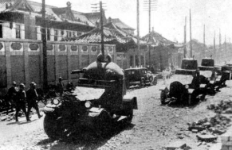
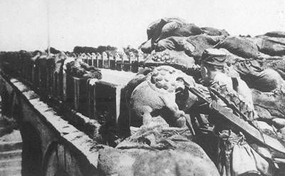
二、二战过程
亚洲
（1）1931年日本制造九一八事变，发动了侵华战争，拉开了第二次世界大战的序幕。
九一八事变
（2）1937年7月7日，日本制造七七事变日本发动全面侵华战争，中国开始全民族抗战，成为第二次世界大战在亚洲爆发的标志。
七七卢沟桥事变

Slide 5
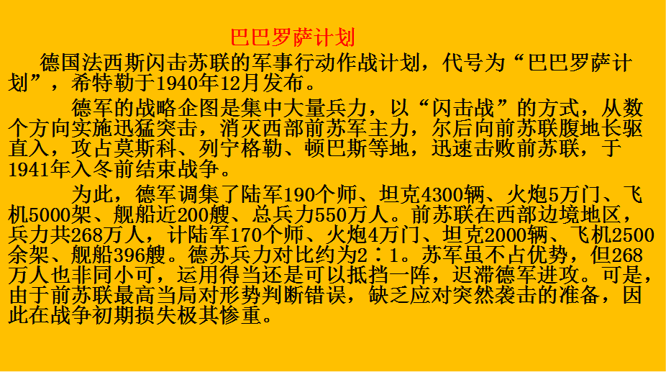
二、二战过程
欧洲
（1）1939年9月德国“闪击战”突袭波兰，英法被迫对德宣战，第二次世界大战全面爆发。
（2）德国迅速占领欧洲大部分地区，法国投降，英国坚持抵抗。
（3）1941年6月德国入侵苏联，苏联战场成为抵抗纳粹德国的主战场。

Slide 6
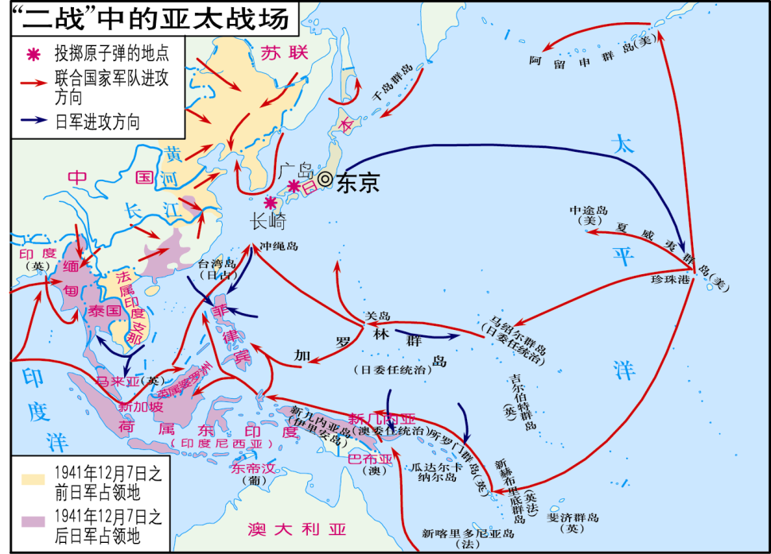
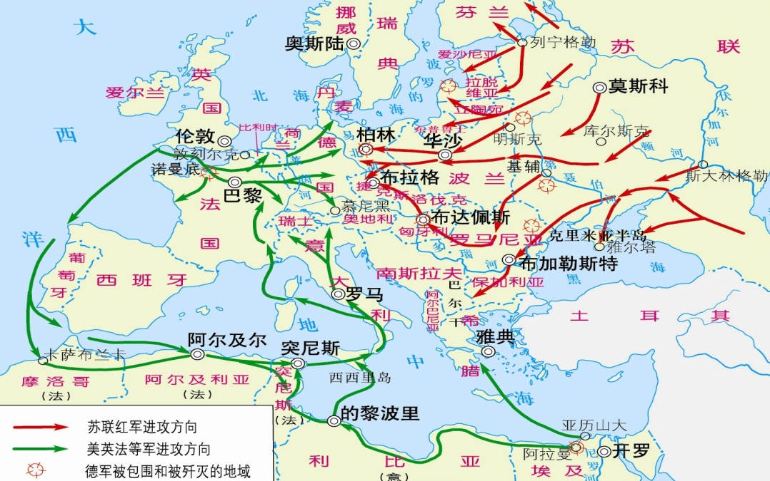
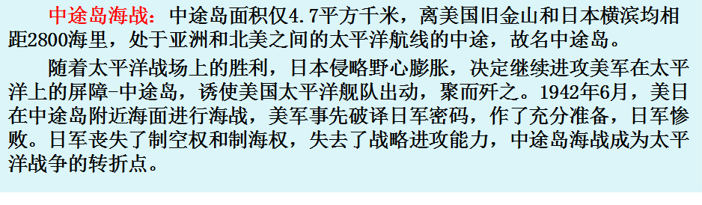
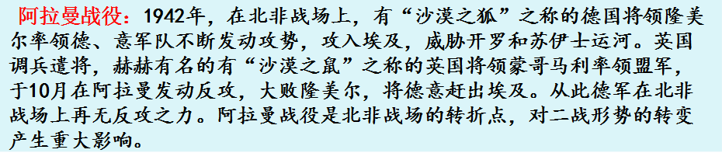
二、二战过程
全球
（1）1941年12月，日本挑起太平洋战争，美国对日宣战，第二次世界大战发展到全球阶段。
（2）1942年1月，以美、英、苏、中为首的26个国家签署《联合国家宣言》，建立了世界反法西斯同盟。从此，同盟国家协同作战。
（3）1942年7月，德军向斯大林格勒发动进攻。苏联军民殊死抵抗，于1943年2月赢得胜利。从此，苏军开始了全线反攻。斯大林格勒战役是德国发动侵略战争以来遭遇的最大失败，也是第二次世界大战的转折点。
阿拉曼战役
1942年秋
中途岛
1942年夏

Slide 7
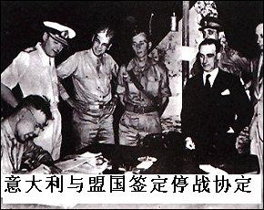
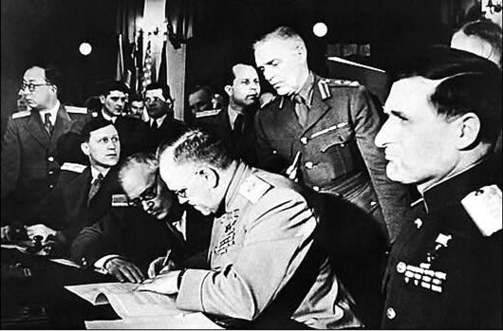
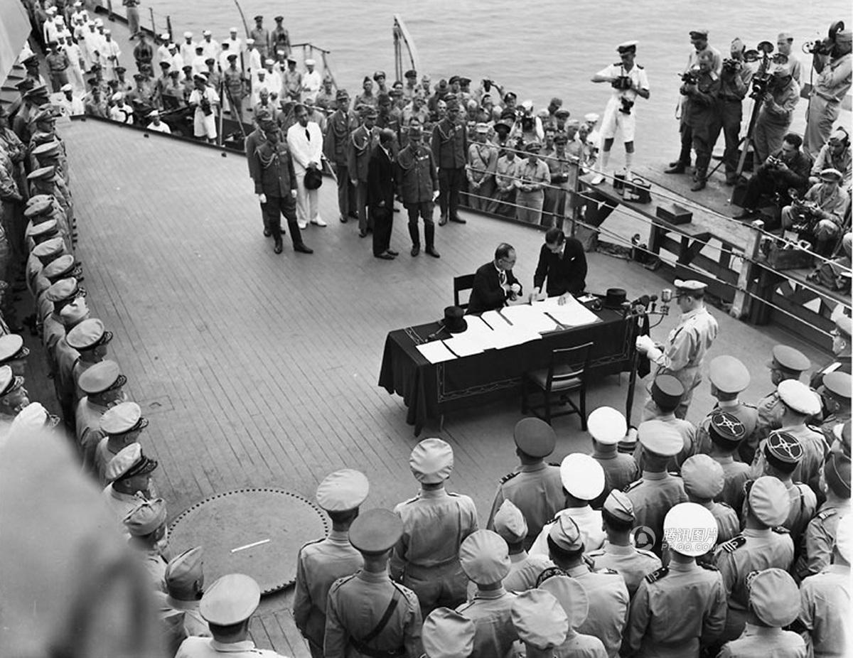
二、二战过程
结束
1945年5月8日，德国投降；9月2日，日本签署无条件投降书，第二次世界大战结束。
意大利签署停战协定（1943年9月）
德国签署无条件投降书
日本在无条件投降书上签字

Slide 8
二、二战过程
亚洲战场
太平洋战场
爆发
扩大
欧洲战场
苏德战场
世界反法西斯联盟
意大利投降
斯大林格勒战役
结束
转折
德国投降
中途岛海战
日本投降
阿拉曼战役

Slide 9
三、二战影响
1.战后国际新秩序的建立—雅尔塔体系
（一）定义
第二次世界大战中后期，反法西斯同盟国的首脑相继在开罗、德黑兰、雅尔塔和波茨坦等地召开会议，缔结了一系列条约和协定，建立了战后国际秩序，史称“雅尔塔体系”（英文：Yalta System）。
会议名称 | 时间 | 内容 | 作用
开罗会议 (美、英、中) | 1943年11月 | 《开罗宣言》宣告日本窃取的中国领土归还中国 | 中国收复领土的权利得到国际公认
德黑兰会议 (苏、美、英) | 开罗会议后 | 开辟欧洲第二战场及商谈战后处置德国和成立国际组织等问题 | 加速德国走向灭亡
雅尔塔会议 (苏、美、英) | 1945年2月 | 商谈对德政策和安排战后世界事宜 | 为雅尔塔体系建立奠定基础
波茨坦会议 (苏、美、英) | 1945年7月 | 重申雅尔塔会议关于处理德国的精神；并以中、美、英三国的名义发表了《波茨坦公告》，重申了《开罗宣言》的主要内容 | 加速日本法西斯的灭亡

Slide 10
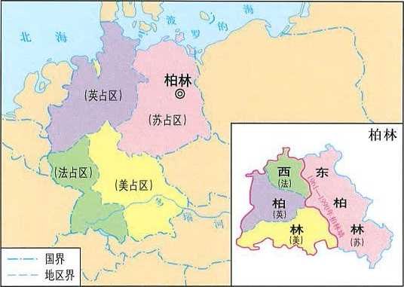
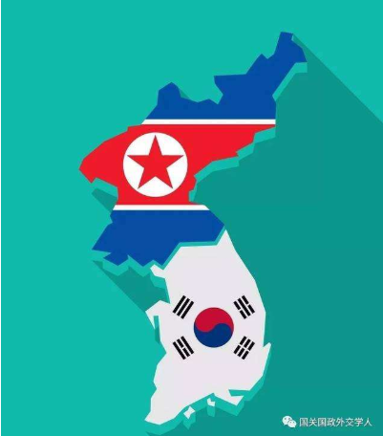
（二）主要内容
⑴重新确定欧亚国家的版图，（欧洲）德国由美、苏、英、法分区占领，（亚洲）日本由美国单独占领；日本领土限制在四个岛屿及若干小岛，退岀第一次世界大战以来在太平洋区域所占的一切岛屿以及日本窃取于中国的领土，如东北地区、台湾及其附属岛屿、澎湖群岛等归还中国；承认朝鲜最终独立；
三国之宗旨，在剥夺日本自从一九一四年第一次世界大战开始后在太平洋上所夺得或占领之一切岛屿；
在使日本所窃取于中国之领土，例如东北四省、台湾、澎湖群岛等，归还中华民国；
其他日本以武力或贪欲所攫取之土地，亦务将日本驱逐出境；
我三大盟国稔知朝鲜人民所受之奴隶待遇，决定在相当时期，使朝鲜自由与独立。
——《开罗宣言》

Slide 11
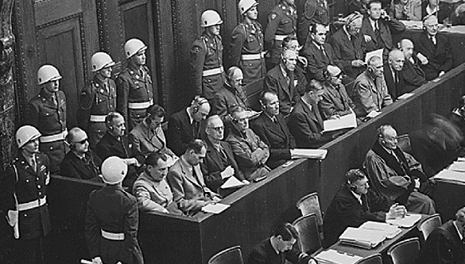
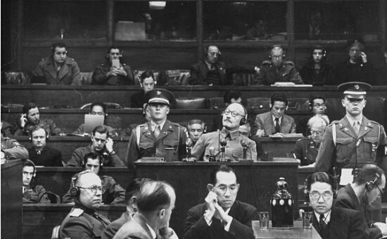
（二）主要内容
⑵审判战犯，肃清法西斯主义和军国主义
纽伦堡审判
东京审判
同为战争罪犯，
纳粹德国的汉斯•弗兰克在临刑前忏悔：“千年易过,德国罪孽难消。”
日本的东条英机却在就刑前高呼“天皇陛下万岁！”

Slide 12
（二）主要内容
⑶对徳、日、意的殖民地及国联的委任统治地实行托管，原则上承认被压迫民族的独立权利；
⑷美、苏、英划分势力范围；
⑸成立联合国；等等。
外蒙古(蒙古人民共和国)的现状须予维持。对1904年由于日本背信攻击(日俄战争)所受侵害的帝俄旧有权利，应予恢复如左：（a）库页岛南部及其邻近的一切岛屿均须归还苏俄；(b)维护苏俄在大连商港的优先权益，并使该港国际化；同时恢复旅顺港口俄国海军基地的租借权；(c)中苏设立公司共同经营合办中东铁路、南满铁路，并保障苏俄的优先利益。同时维护中华民国在满洲完整的主权。千岛群岛让与苏俄。
——《雅尔塔协定》
苏联的利益比例 | 协定草案 | 最后方案
匈牙利 | 50 | 80％
南斯拉夫 | 50％ | 50％
保加利亚 | 75％ | 80％
罗马尼亚 | 90％ | 90％
希腊 | 10％ | 10％
巴尔干“百分比协定”

Slide 13
（二）主要内容
雅尔塔体系有何特点？
雅尔塔体系是以美国和苏联两极为中心，在全球范围内进行争夺霸权的冷战，但不排除局部地区由两个超级大国直接或间接参与的战争（如朝鲜战争、越南战争、阿富汗战争等）。1989年的东欧剧变和1991年的苏联解体，标志着两极格局上的瓦解，也象征着雅尔塔体系最终瓦解。
特点：
（1）以冷战为主的对抗形式。
（2）对抗是全方位的。政治、经济、军事、意识形态。
（3）美苏作为双方的盟主在斗争中起了主导作用
（4）以美国为首的资本主义一极取得绝对优势而告终
雅尔塔体系的实质是大国实力对比和互相妥协的产物，打上了大国强权政治的烙印。
如何评价雅尔塔体系？
①积极：雅尔塔体系以建立和维护世界和平为主要目标，提倡不同社会制度国家之间的共处与合作。
②消极：它是大国相互妥协的产物，带有明显的强权政治色彩，严重损害了一些国家的利益。

Slide 14


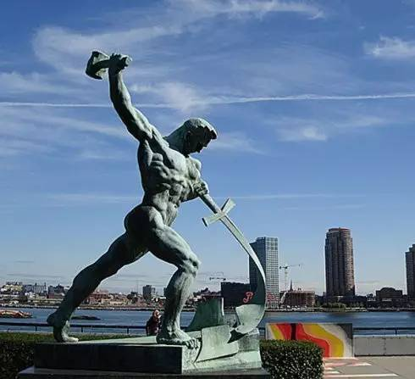
维护工具——联合国
时间：1945年10月24日成立的联合国
性质：作为由主权国家组成的国际组织
地位：体现了第二次世界大战后的国际政治秩序,
宗旨：维护国际和平与安全，加强国际合作，促进全球 经济社会发展。
原则：联合国吸取国联的教训，将制裁侵略的权力集中于安理会，实行形成实质性事项的决议需要五个常任理事国一致同意的“大国一致”原则，
“大国一致”意义：使和平解决争端和制裁侵略具有更强的可操作性。
意义：联合国在维护世界和平，缓和国际紧张局势，解决地区冲突方面，在协调国际经济关系，促进世界各国经济、科学、文化的合作与交流方面，都发挥着相当积极的作用。
打结的手枪
铸剑为犁

Slide 15
三、二战影响
新秩序
思考：结合所学，试对雅尔塔体系和凡-华体系进行比较。
（1）两次世界大战的性质截然不同
凡尔赛—华盛顿体系是一战协约国集团分赃的产物，对战败国进行了骇人听闻的掠夺和奴役。
二战是世界民主力量的胜利，民主的原则在雅尔塔体系中反映出来。在处理战败国方面，规定了非军事化、非纳粹化原则，强调用民主方式解决其政治经济问题。
（2）联合国与国联截然不同。
联合国的普遍性和广泛性都超过了国联，联合国还规定了民族自决和民族独立原则，被联合国托管的地区后来陆续获得了独立。
（3）它承认了不同社会制度国家和平共处。

Slide 16
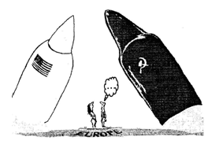
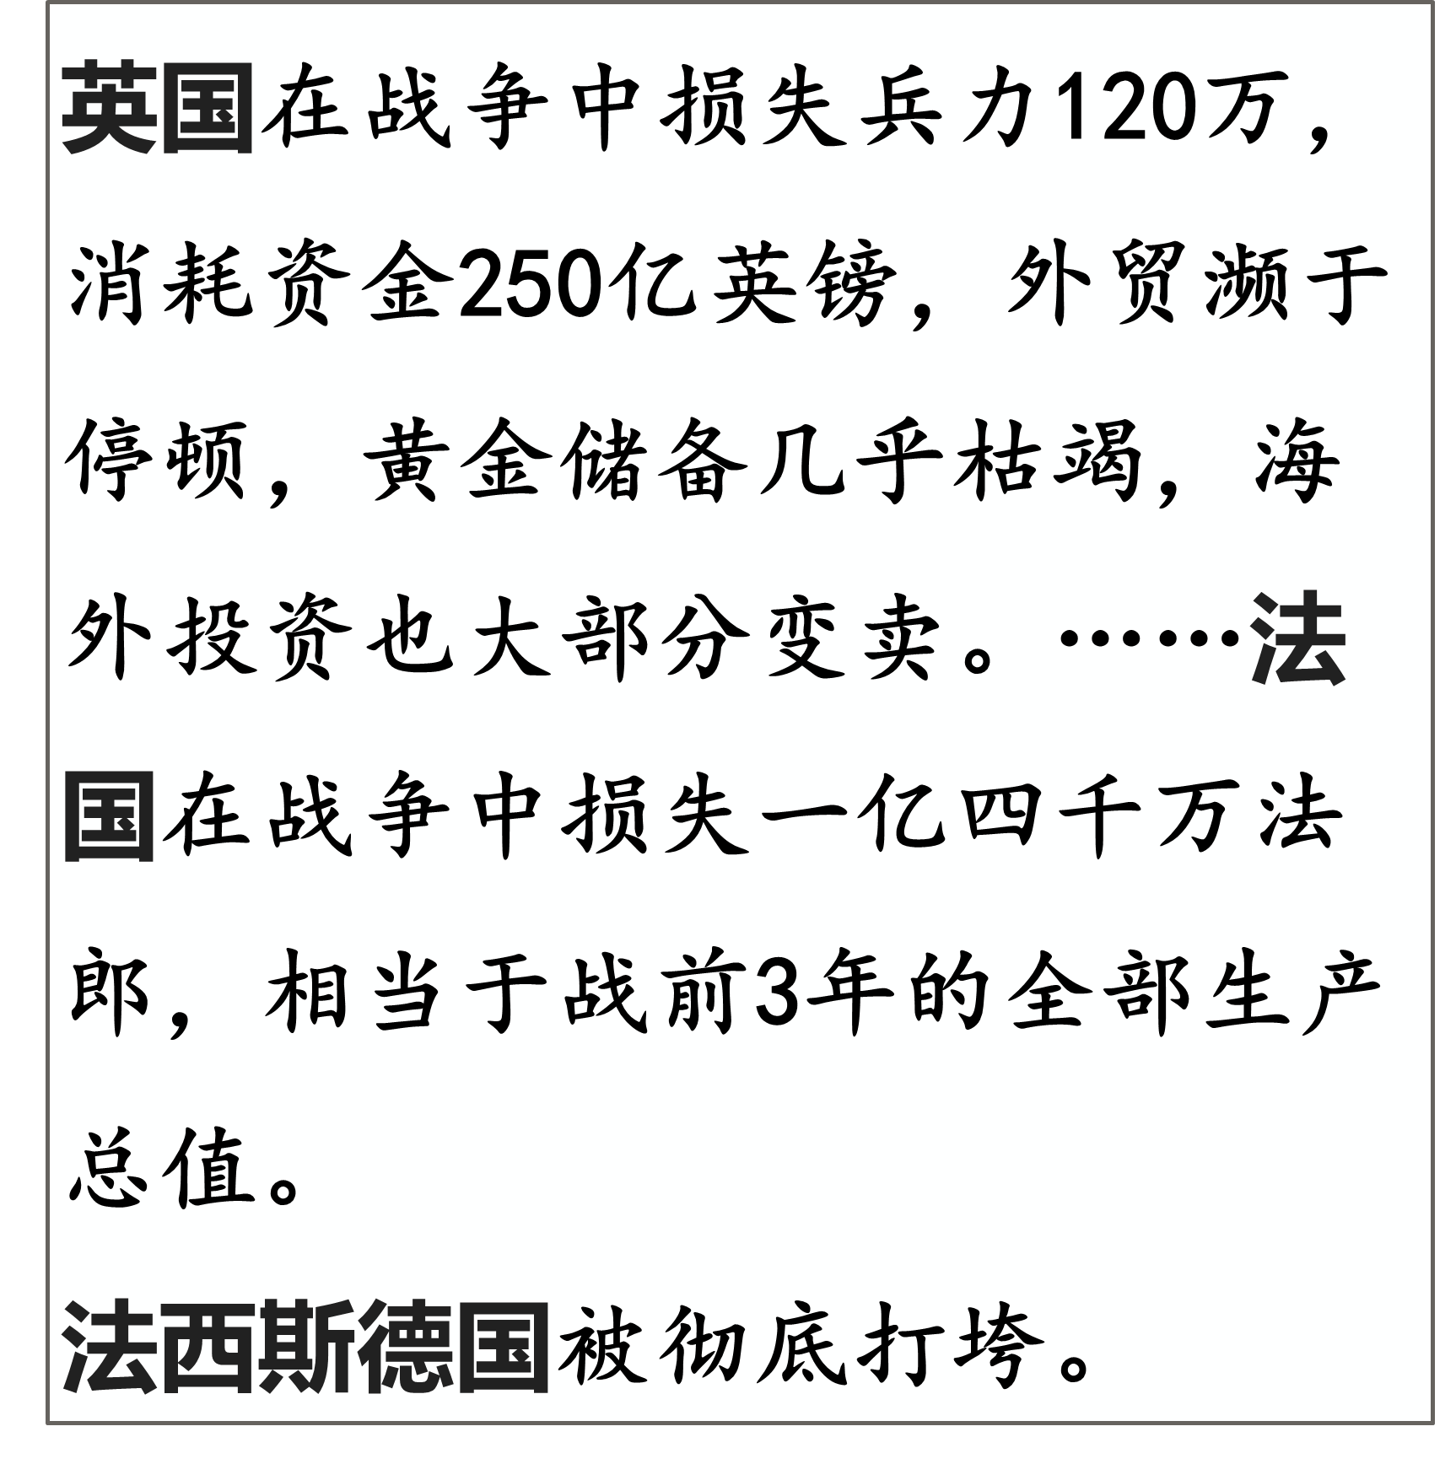
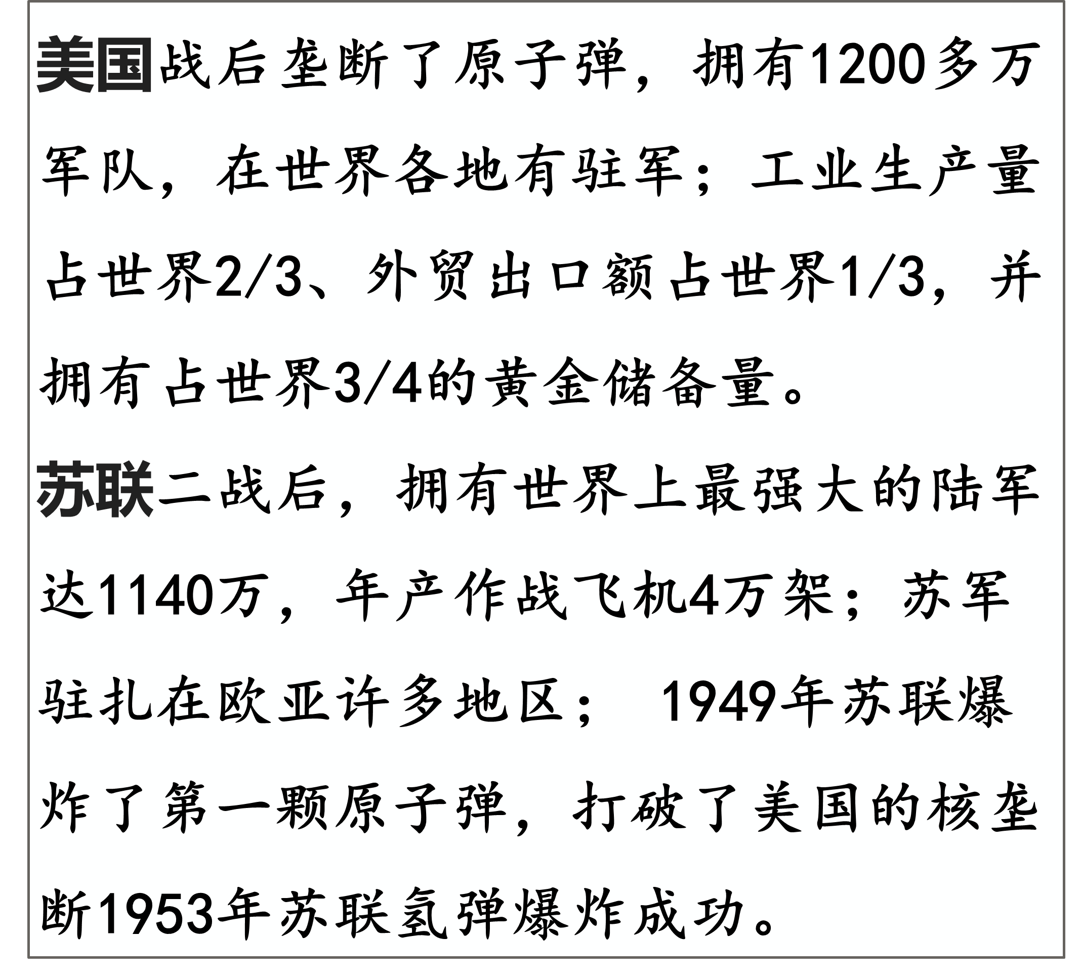
三、二战影响
2.战后国际新格局
欧洲中心
美国成为资本主义世界霸主，苏联实力空前增强。
美苏对峙的两极格局
西欧各国
普遍衰落

Slide 17
补充：雅尔塔体系与两极格局的关系
（1）雅尔塔体系和两极格局具有很大的共同性，它们都是对第二次世界大战结束到苏联解体这一历史时期的国际关系格局的一种概括和描述，但它们又有明显的差异。
（2）从内容上看，雅尔塔体系主要是美苏如何在欧洲、东亚划分势力范围，在这一过程中，美苏关系由战时合作演变为战后对抗；而两极格局只是指美苏走向全面对抗后的国际格局。

Slide 18
（3）从起始时间上看，雅尔塔体系确立有一个过程，但大体上以1945年联合国成立作为其确立的标志；而两极格局的确立则是1947年杜鲁门主义提出、美苏走向全面对抗。
（4）可以说，雅尔塔体系是战后世界政治和整个国际关系格局的基础，它始终以美苏关系为主线，包括美苏合作和美苏对抗两个阶段，而两极格局则是指雅尔塔体系框架内美苏关系的第二阶段，即对抗阶段。

Slide 19
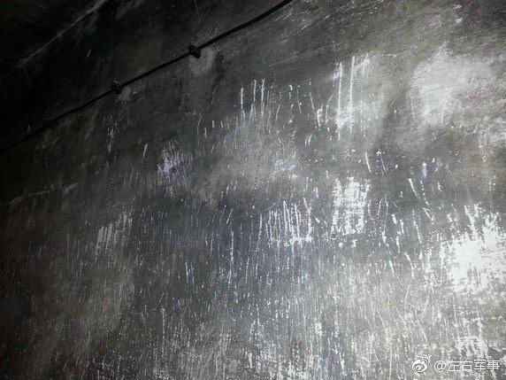
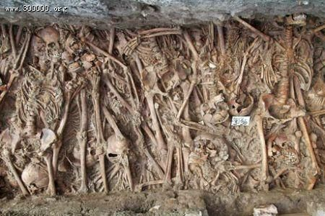
三、二战影响
第二次世界大战是人类历史上规模空前的战争。这次战争直接涉及欧、亚、非和大洋洲四大洲及大西洋、太平洋、印度洋、北冰洋四大洋，把61个国家和地区卷入战争，按不完全统计，战争中军民共伤亡9000余万，死亡者达5500万，是历次战争中死亡人数最多的一次，其中有一半是无辜的平民。
第二次世界大战期间，德、意、日法西斯在国内和占领区建立起法西斯恐怖统治，犯下了令人发指的罪行。希特勒上台后；立即将其种族主义理论付诸行动。1941年底，希特勒下达了“彻底解决犹太人”的命令，德国法西斯对欧洲占领区1100万犹太人进行有计划的种族灭绝性的大屠杀。
日本军国主义在占领区所犯下的罪行更是罄竹难书。1937年12月，日本侵略军侵占中国首都南京后，有组织、有计划地对无辜居民和放下武器的中国士兵进行了长达六个多星期的血腥大屠杀，遇难者总数达30万人以上。日军在中国东北成立了代号为“731”的细菌部队，大量生产鼠疫、霍乱、伤寒、炭疽等传染病菌。为了迅速有效地研制出细菌武器，竟惨无人道地在活人身上进行各种细菌试验，残酷杀害无辜生灵。从1939年到1945年，就以细菌试验的方法残杀了三千多人。
第二次世界大战是人类历史上迄今为止规模最大的一次战争，给人类前所未有的破坏和灾难
奥斯维辛集中营毒气室，布满了指甲抓痕的墙壁
依据材料概括，二战给人类造成了怎样的影响？
位于南京江东门的侵华日军南京大屠杀遇难同胞纪念馆“万人坑”一遗址。

Slide 20
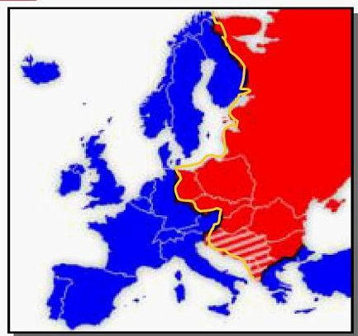
三、二战影响
造成了德国、朝鲜的分裂和欧洲的分裂，导致了美苏两极格局的出现，世界分裂为两大阵营，进入“冷战”状态，成为战后国际局势紧张、局部战争的根源。

Slide 21
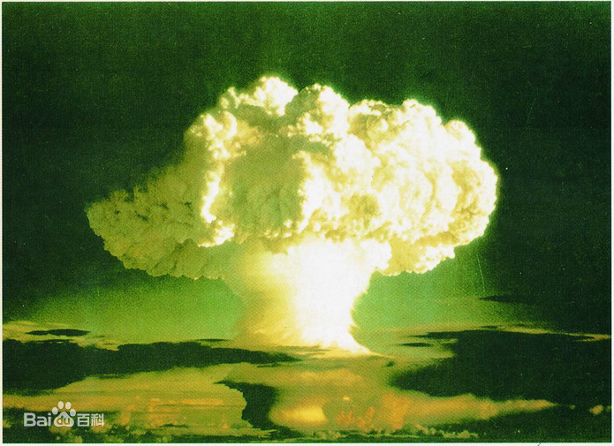
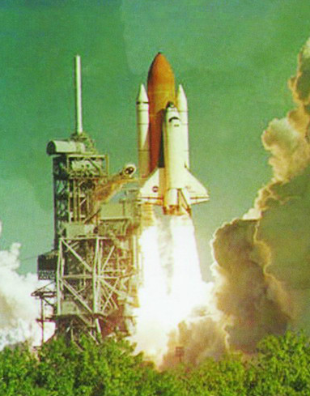
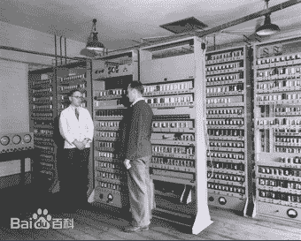
二战成为新技术发展和应用的催化剂，客观上推动了科学技术的迅速发展。
二战推动了第三次科技革命的开启，初期的科技成就以军事技术为主，但随着战后世界形势的发展，科技研究领域开始向社会需要转变。从20世纪四五十年代，开始的新科学技术革命，以原子能技术、航天技术、电子计算机技术的应用为代表，还包括人工合成材料、分子生物学和遗传工程等高新技术。这次科技革命被称为“第三次科技革命”。第三次科技革命的出现，既是由于科学理论出现重大突破，一定的物质、技术基础的形成，也是由于社会发展的需要，特别是第二次世界大战期间和第二次世界大战后，各国对高科技迫切需要的结果。
①原子弹——核电站 ②火箭——“阿波罗11号”登月
③电子计算机——互联网
思考二战如何推动了科技的发展？

Slide 22
【总结】如何看待二战的影响？
(1)对欧洲：欧洲在第二次世界大战中遭受致命打击，各国的国力也受到严重消耗。
(2)对美国：美国成为世界第一经济、政治和军事强国。战后初期，美国拥有全球财富的50%左右，掌握制海权和制空权，一度垄断核武器。
(3)对苏联：苏联虽然经济逊于美国，但军事和政治十分强大，特别是由于它在战争中的巨大贡献而赢得很高威望。
(4)对国际格局：第二次世界大战的结束就成为国际格局从欧洲中心走向美苏对峙的两极格局的真正转折点。
（5）对世界：给人类带来前所未有的破坏和灾难，但客观上也成为新技术发展和应用的催化剂，推动了科学技术的迅速发展

Slide 23
思考总结：反法西斯战争胜利的原因
（1）根本原因：是世界反法西斯国家的团结战斗和世界人民的支持；
（2）战争性质的正义性，得到人民的支持。中、美、英、苏等同盟国进行的反法西斯战争,旨在反对法西斯的侵略扩张,维护国家领土和主权的完整,保卫人民的生命和财产安全,是正义的战争；
（3）世界反法西斯同盟的建立,团结协作；
（4）正确的战略指导，通过一系列国际会议决定；
（5）美、苏、英、中大国的积极协调和巨大贡献。调动了强大的人力、物力和财力资源，将战争潜力转化为战争实力,是反法西斯战争胜利的另一个主要原因。

Slide 24
第二次世界大战的启示
1、法西斯主义是人类共同的敌人，不能姑息养奸；
2、国际社会中不能以牺牲他国的利益来保全自己；
3、所有国家都应该互不侵犯、与不干涉内政、和平共处，任何霸权主义的行为都是不得人心的；
4、和平来之不易，悲剧决不能重演；
5、人民是战胜法西斯的决定力量，是推动历史前进的真正动力；
6、不同社会制度和意识形态的国家在平等的基础上能够联合起来，对付人类生存与发展面临的挑战；
7、人类的命运休戚相关，要加强国际合作，才能求得共同发展。

